Slide 1
El tiempo frente a una pantalla y los efectos negativos de este en adultos y niños
Acciones que reemplacen su uso:

Slide 2
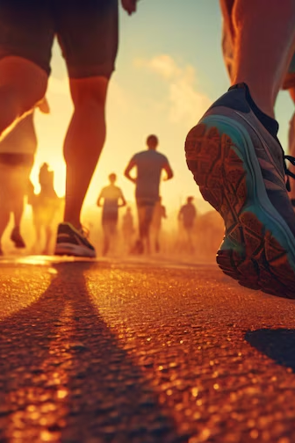
HACER EDUCACION FISICA

Slide 3

LEER LIBROS

Slide 4
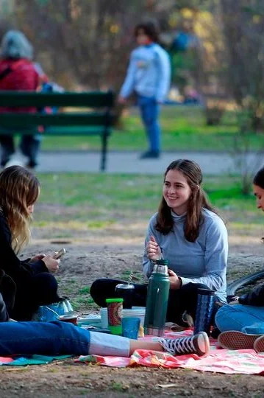
SALIR CON AMIGOS

